Slide 1
第2章
文件管理与常用命令

Slide 2
文件管理与常用命令
  文件和目录的层次结构，命名规则，文件通配符
  文件管理，目录管理
  文件的归档与压缩处理
  硬连接和符号连接
  系统调用
  文件和目录的访问
  文件和目录的权限

Slide 3
2.1 文件和目录的层次结构
Notes:
Linxu系统通过目录管理文件，文件系统组织成树状结构，目录中可以含有多个文件，也可以含有子目录。这些特点，和普通的Windows系统类似。Linux系统中，路径名分隔符用正斜线/，而不是windows中的反斜线\。

Slide 4
文件和目录的布局(1)
/ 根目录
  所有目录或文件的起点
/boot 目录
  存放系统引导文件
/etc目录
  供系统维护管理用的命令和配置文件
  passwd文件：用户相关的配置信息
  issue文件：登录前在login之上的提示信息
Notes:
motd文件：登录成功后的显示信息
rc.d目录：开机自动执行的命令集合,又分成0,1,2,...,9十个阶段,分别对应10个目录
系统维护命令：fsck，mount，shutdown

Slide 5
文件和目录的布局(2)
/bin
  系统常用命令，是二进制可执行程序，如ls，ln，cp，cat等
/home
  用户目录，用于存放除了超级用户以外的其他个人用户数据。个人用户的主目录在此目录下。
/root
  超级用户的主目录。root主目录位置保证了即使其他分区出问题，root也能正常工作

Slide 6
文件和目录的布局(3)
/tmp
  存放临时文件
/dev
  存放设备文件，如终端设备，磁带机，打印机等
/usr
二级目录结构，UNIX系统资源，巨大多数应用软件都以这个目录为起点，这是Linux桌面系统中最大的目录
  /usr/include
    C语言头文件存放目录
  /usr/tmp
    存放临时文件
  /usr/bin
    存放一些常用命令，如echo，grep，kill等

Slide 7
文件和目录的布局(4)
/lib,/usr/lib
  存放各种库文件，指C语言的链接库文件，以及terminfo终端库等等
  静态链接库文件有.a后缀(archive,存档)
  动态链接库文件后缀是.so(shared objects)
  Linux缺省情况下首先连接动态链接库

Slide 8
2.2 文件和目录命名

Slide 9
文件和目录的命名
名字长度
  允许1－256字符
取名的合法字符
  文件名的字符包括：字母、数字、.（点）、_（下划线）和-（连字符）。
  有些转意字符在 Linux 的命令解释器（shell）中有特殊的含义。这样的转意字符有：?（问号）、*（星号）、 （空格）、$（货币符）、&、扩号等等。在文件名中应尽量避免使用这些字符。文件名中可以有 （空格），但建议用户用_（下划线）来替代。/ 既可代表目录树的根也可作为路径名中的分隔符（类似DOS下的 \），因此 / 不能出现在文件名中。
  大小写字母有区别
Notes:
Linux 系统区分英文字符的大小写。比如 myfile、Myfile 和 myFILE 表示的是三个不同的文件。同样，用户密码和登录名也需要区分大小写（这里沿用了 Unix 和 C 语言的命名规则）。命名目录和命名文件的规则是相同的。除非有特别的原因，否则用户创建的文件和目录名要使用小写字符。大多数的 Linux 命令也使用小写字符。
Linux 系统下的文件名长度最多可到256个字符。通常情况下，文件名的字符包括：字母、数字、.（点）、_（下划线）和-（连字符）。Linux 允许在文件名中使用除上述符号之外的其它符号，但并不建议用户这样做。 有些转意字符 （即该字符被系统借用，表示某种特殊含义）在 Linux 的命令解释器（shell）中有特殊的含义（shell 类似于 DOS 下的命令处理器 COMMAND.COM）。这样的转意字符有：?（问号）、*（星号）、 （空格）、$（货币符）、&、扩号等等。在文件名中应尽量避免使用这些字符。文件名中可以有 （空格），但建议用户用_（下划线）来替代。/ 既可代表目录树的根也可作为路径名中的分隔符（类似DOS下的 \），因此 / 不能出现在文件名中。
和 DOS 一样，. 和 .. 分别用来表示“当前目录”和“父目录”，因此它们也不能作为文件名。
正如 DOS 中一样，我们不能将文件命名为 . 或者 ..（点或者双点） — 它们分别代表当前目录和当前目录的父目录（上一级目录）。这跟 DOS 中是完全一致的。

Slide 10
2.3 shell的文件名通配符

Slide 11
文件通配符规则（1）
星号 *
  匹配任意长度的文件名字符串(包括空字符串)
点字符(.)，
  当它作为文件名或路径名分量的第一个字符时，必须显式匹配
\（反斜线）
  也是一个特殊的字符。它屏蔽后继特殊字母的特殊含义（转意），使该字符仅取其符号所代表的字面意义。
例：*file匹配file，makefile，不匹配.profile文件
  try*c 匹配try1.c try.c try.basic
Notes:
例：下面的命令会列出当前目录中除了文件名以 . 开头的文件之外的任何文件。
ls *
与此等价的命令是 ls 或者 dir（不需要后跟 *）。文件名以 . 开头的文件不被列出是因为 . 是文件名的首字符，它并不与 * 匹配。我们可以把文件名以 . 开头的文件等价地理解成 DOS 中隐藏文件。使用 ls –a（带 all 选项的 ls 命令）或者 ls .* 命令来查看这些“点”文件。“点”文件在用户的 home 目录中很常见。它们通常是用户级的配置文件。
以下命令可列出当前目录中文件名含 . 的任何文件 （文件名以点开头的除外）。
ls *.*
以下命令可列出当前目录中文件名含两个点的任何文件（文件名以点开头的除外）。
ls *.*.*

Slide 12
文件通配符规则（2）
问号 ?
  匹配任一单字符
方括号 [ ]
  匹配括号内任一字符，也可以用减号指定一个范围
  例: [A-Z]* *.[ch] [Mm]akefile
注意
  文件名通配符规则与正则表达式的规则不同，应用场合不同
  不同种类shell通配符规则会略有些差别
Notes:
以下命令可列出当前目录中所有文件名以 a、b 或者任意大写字母开头的文件：
ls [abA-Z]*
以下命令可列出当前目录中所有文件名以 a 开头，以 n 结尾的文件：
ls a*n

Slide 13
与DOS文件通配符的区别(1)
例1：UNIX文件通配符比DOS严谨，无二义性
    设当前目录下有xcom.exe xcom.c xcom.obj
    DOS中
    DIR XCOM* 会列出三个文件
    DEL XCOM* 删不掉上述任何文件
    UNIX不存在二义性解释
    ls xcom* 会列出三个文件
    rm xcom* 会删除三个文件
例2: DOS中*.* 匹配所有文件
    Linux中*.*要求文件名中必须含有圆点，否则不匹配，如： *.*与makefile不匹配
Notes:
Linux中并没有把文件名中的句点做特殊的处理，它和普通的字符有着相同的地位。Linux文件名处理中，没有所谓“扩展名”的概念。Linux的某些程序，比如上一章讲解的gcc编译器，要求它处理的文件必须具有特定的文件名后缀，但那是编译程序自己的约定，而与Linux操作系统无关。

Slide 14
与DOS文件通配符的区别(2)
例3：在DOS中，无法使用通配串*temp*
  在Linux中对*temp*严格按前述规则去理解，而且*temp*list*也可用
例4：子目录名的匹配
  在UNIX中可以使用*/*.[ch]通配符，DOS中不许
例5：Linux中文件通配符适用所有命令
  Linux中文件通配符允许用于任何命令，而DOS中只能用于dir/del/copy等有限的几个命令中
  Linux中命令cat *.c可以列出所有的.c文件内容，DOS中命令TYPE *.C不可
Notes:
例4 匹配当前目录下所有一级子目录中文件名后缀为.c和.h的文件，这在DOS中不允许。

Slide 15
shell与kernel
操作员
shell
  shell是一个用户态进程
  对用户提供命令行界面
  使用操作系统核心提供的功能
kernel：操作系统核心
  管理系统资源(包括内存，磁盘等)运行在核心态
  通过软中断方式对用户态进程提供系统调用接口
命令行界面
用户态
shell进程
系统调用接口
核心态
Kernel
硬件接口
硬件资源
Notes:
http://wenku.baidu.com/view/9beb4e8f6529647d272852e3.html
我们知道计算机的运行不能离开硬件，但使用者却无法直接对硬件进行驱动，硬件的驱动只能通过操作系统(Operating System)来管控，事实上，我们每天所谈的 linux，严格来说只是一个操作系统，我们称之为“核心(kernel)”。然而，从使用者的角度来说，使用者也没办法直接操作kernel，而是透过 kernel 的“外壳”程序，也就是所谓的shell，来与kernel沟通。这也正是kernel跟shell的形像命名关系。 从技术角度来说，shell是一个使用者与操作系统的互动界面(interface)，主要是让使用者通过命令行(command line)来使用操作系统以完成工作。因此，shell的最简单的定义就是——命令解译器(Command Interpreter)： （1）将使用者的命令翻译给核心处理； （2）同时，将核心处理结果翻译给使用者。
Shell程序也是在操作系统内核支持下的应用级程序，与普通用户编写的C语言源程序编译链接之后产生的可执行程序在系统中有相同的地位。甚至，用户也可以根据自己的喜好编写自己的shell程序。
1、 什么是Shell? 举例：要计算机输出音乐时，计算机需要什么？ a) 需要有“声卡芯片”硬件设备，否则怎么会有声音。 b) 操作系统的核心可以支持这个芯片集，当然还需要提供芯片的驱动程序。 c) 需要用户输入发生声音的命令。 以上是基本的输出声音的步骤。也就是说，用户需要“输入”一个命令后，“硬件”才会通过命令来工作。硬件如何知道用户下达的命令？因为核心在起作用。即需要通过“Shell”将输入的命令与核心沟通，让核心可以控制硬件来正确无误的工作。如图：

Slide 16
shell文件名通配符处理
文件名通配符的处理由shell完成，分以下三步
  在shell提示符下，从键盘输入命令，被shell接受
  shell对所键入内容作若干加工处理，其中含有对文件通配符的展开工作(文件名生成)，生成结果命令
  执行前面生成的结果命令
Notes:
在Linux中，文件名通配的过程由shell完成，命令本身并无文件名通配的功能，而Dos中，文件名通配的过程由命令自己完成，如dir *.c 由命令dir对文件名通配符做解释，del *.c由del命令解释，因而可能会产生二义性，不同命令的解释结果不同，而且也只能用于有限的几个命令中。
Shell在第二步中，含有文件名生成工作，把用空格分开的每一段作为一个“单词”，扫描每个词，从中寻找* ？ [ ]。如果其中之一出现，则该词被识别为一个文件名通配符，用与文件名通配符相匹配的文件名表取代该词。可以匹配多个名字时，按字母序排列多个名字。

Slide 17
文件名通配符举例(1)
设当前目录下只有try.c，zap.c，arc.c三文件
  键入内容 cat *.c
  实际执行 cat arc.c try.c zap.c (按字典序)
  对命令cat来说,指定了3个文件

Slide 18
文件名通配符举例(2)
键入命令时的简化输入
手工键入 vi m*e
实际执行 vi makefile
手工键入 cd *sna*
实际执行 cd configure-IBM-sna-network.d
Notes:
Cd是改变当前工作目录的命令，要求后面只能由一个参数，如果文件名扩展后cd有了两个参数，cd命令就会失败。只要所选择的文件名通配符只能匹配一个名字，cd就可以正确工作。使用文件名通配符，可以简化一些命令的输入，尤其是那些较长的名字。

Slide 19
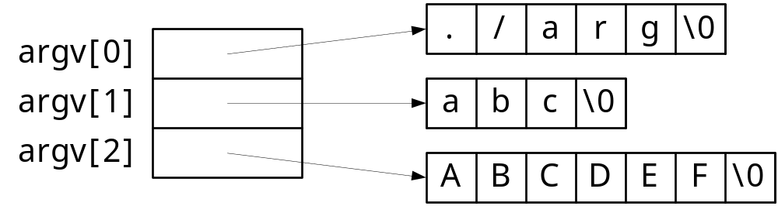
程序获取命令行参数的方式
  从main的两个参数，可获得命令行参数的内容
  演示程序arg.c
  void main(int argc, char *argv[])
  {
  int i;
  for (i = 0; i < argc; i++)
  printf("%d:[%s]\n", i, argv[i]);
  }
  编译，链接：gcc arg.c -o arg
  运行 ./arg abc ABCDEF

Slide 20
验证文件通配符处理方式
执行
  ./arg *
  ./arg /usr/include/*
  ./arg */* /usr/*
执行结果与同样arg.c在DOS下执行结果比较
  Linux由shell完成对文件通配符的展开
  DOS由命令自身来解释文件通配符
Notes:
自己实验，我也实验一下吧

Slide 21


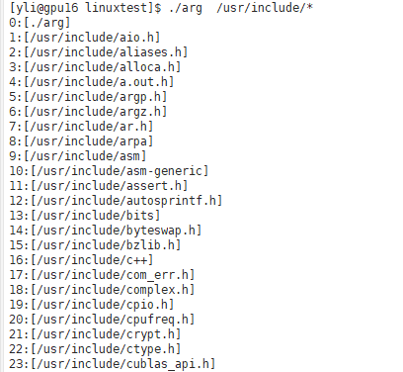
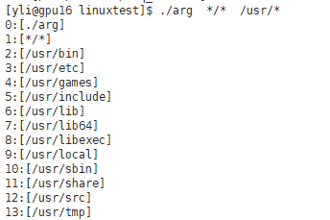

Slide 22
2.4 文件管理

Slide 23
Linux常用文件类型
普通文件
最常用的一类文件，其特点是不包含文件系统的结构信息。通常用户所接触到的文件，如图形文件、数据文件、文档文件等都属于这种文件。
目录文件
目录文件是用于存放文件名及其相关信息的文件。是内核组织文件系统的基本节点。
链接文件
是一种特殊文件，实际上是指向一个真实存在的文件链接，类似于Windows下的快捷方式。分为硬链接文件和软链接文件。
设备文件
管道文件：一种特殊文件，主要用于不同进程间的信息传递
Notes:
目录文件可以包含下一级目录文件或普通文件。在Linux中，目录文件是一种文件，但Linux的目录文件和其他操作系统中的“目录”概念不同，它是Linux文件中的一种。

Slide 24
Linux目录常见概念
路径：用’/’隔开 相对路径 绝对路径
  pwd命令：显示当前路径
根目录
  “/”：所有目录的起点，操作系统本身的驻留程序存放在以根目录开始的专用目录中。
用户主目录
  用户主目录是系统管理员增加用户时
  sudo passwd root //Ubuntu初始时不建立root用户，需要设置密码后才建立好root用户

Slide 25
cat: 显示文件内容
cat[选项] [文件名]
cat try.c
在终端显示出文本文件try.c的内容。
cat > try.txt
从标准输入（键盘）获取数据，直到按ctrl+d键标志输入结束。键盘输入内容存入文件try.txt
cat try1.c try2.c try.h
将3个文件按顺序输出
cat try1.c try2.c try.h > trysrc
cat makefile*.[ch] > src
Notes:
将多个文件重定向到1个
cat命令得名于“串接”（catenate)，在指定多个文件时，cat就是将这些文件串接起来打印。

Slide 26
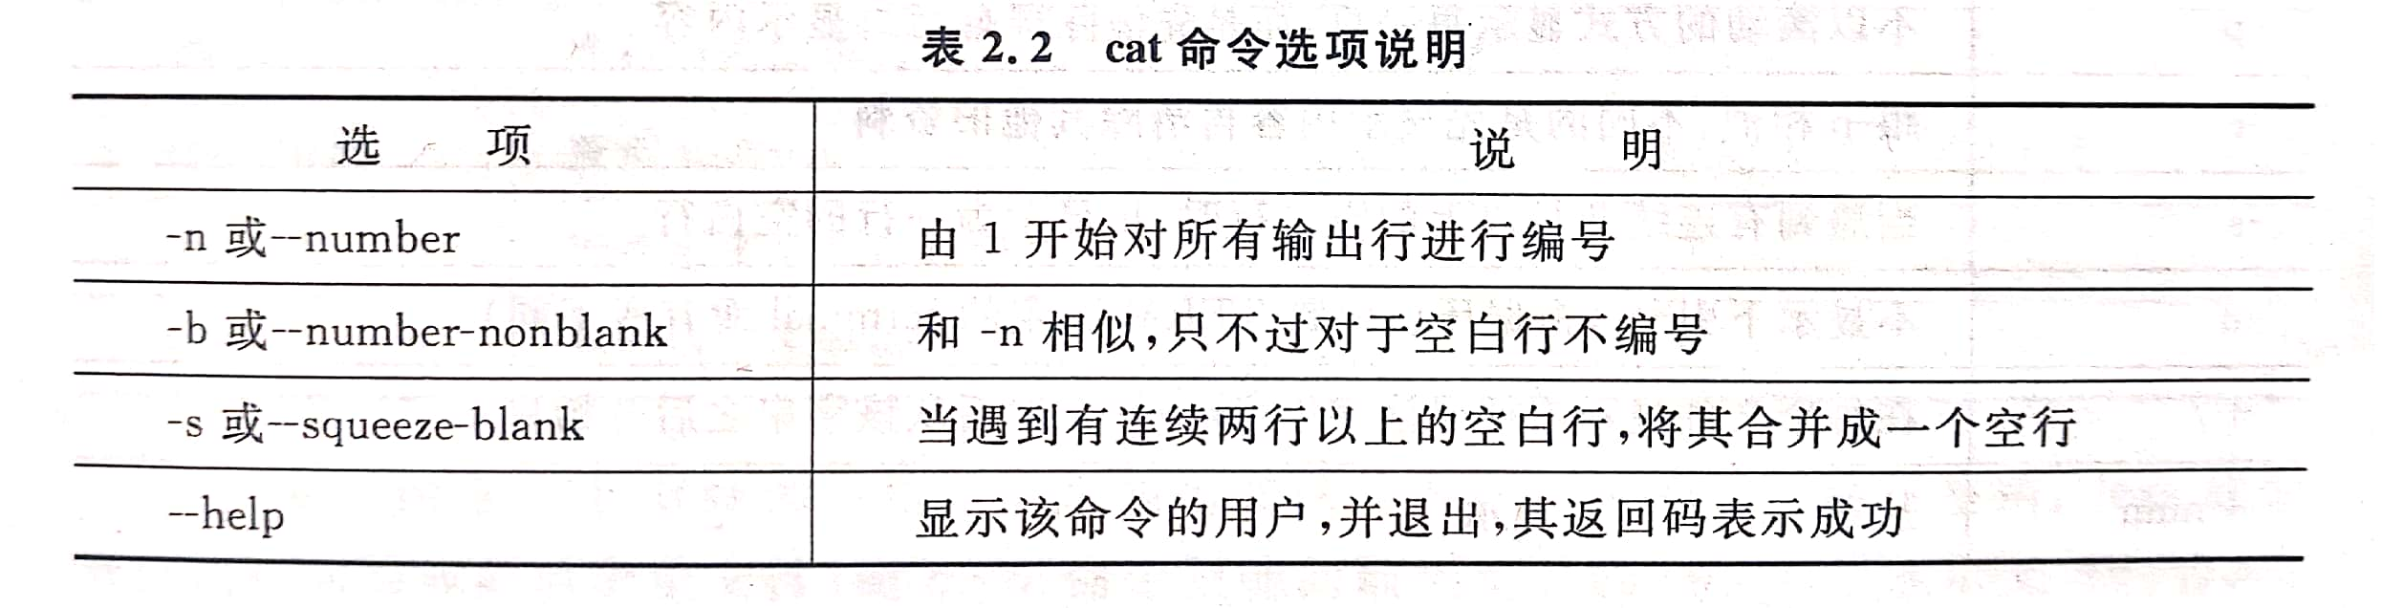
cat: 显示文件内容

Slide 27
ls:文件名列表
基本功能
  不给出实参时，列出当前目录下所有文件和目录
  实参为文件时，列出文件项
  实参为目录时，列出目录下的所有文件项
  在同一命令行中可以指定多个实参
ls命令有几十个选项
  控制列表格式，有选择的为每个项目列出某些属性
选项-F (Flag)
  若列出的是目录，就在名字后面缀以斜线 /
  若列出的是可执行文件，就在名字后面缀以星号 *
  若列出的是符号连接文件，就在名字后面缀以符号@
  若列出的是普通文件，则名字面后无任何标记
ls[选项] [目录名或文件名]

Slide 28
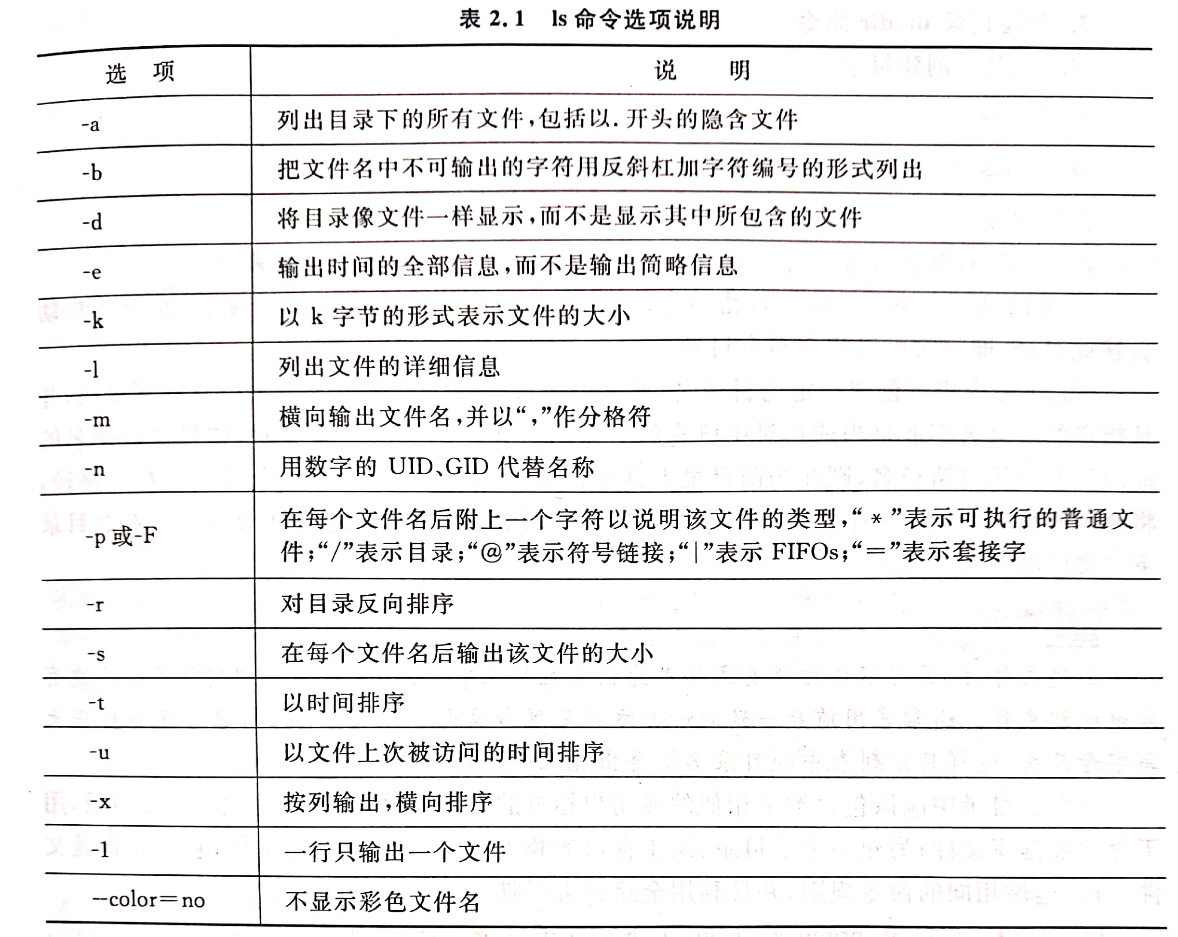

Slide 29
ls选项-F举例
命令ls -F的执行结果举例
  bin/ pmd@
  core tmp/
  dev/ unix@
  etc/ usr/
  lost+found/ var/
  mnt/ zap*

Slide 30
ls选项-l: 长格式列表(1)
例：ls -l arg
  -rwxr-x--x l liang stud 519 Jul 5 15:02 arg
第1列：文件属性
  第1字符为文件类型
    - 普通文件 b 块设备文件(Block)
    d 目录文件(Dir) c 字符设备文件(Char)
    l 符号连接文件(Link) p 命名管道文件(Pipe)
  文件的访问权限(rwx读权限，写权限，可执行权限)
    2-4字符: 文件所有者对文件的访问权限
    5-7字符: 同组用户对文件的访问权限
    8-10字符:其它用户对文件的访问权限

Slide 31
ls选项-l: 长格式列表(2)
  第2列：文件link数或目录子目录数
  -rwxr-x--x l liang stud 519 Jul 5 15:02 arg
第3列，第4列：文件主的名字和组名
第5列 文件大小
  普通磁盘文件：列出文件大小(字节数)
  目录：列出目录表大小，不是目录下文件长度和
  符号连接文件：列出符号连接文件自身的长度
  字符设备和块设备文件：列出主设备号和次设备号
  管道文件：列出管道内的数据长度
第6列：文件最后一次被修改的日期和时间
第7列：文件名
  对于符号连接文件，附带列出符号连接文件的内容

Slide 32
ls -l举例
drwxr-xr-x 3 bin bin 3584 Jul 11 11:55 bin
-rw------- 1 root root 164470 Oct 2 11:43 core
drwxr-xr-x 11 bin bin 7168 Oct 18 09:55 dev
drwxrwxr-x 27 bin auth 7680 Oct 18 09:55 etc
drwxr-xr-x 2 root root 1024 Jul 11 07:24 lost+found
drwxrwxrwx 2 root bin 512 Jul 28 1998 mnt
lrwxrwxrwx 1 root root 35 Jul 11 07:31 pmd -> /var/opt/K/SCO/Unix/5.0.5Eb/pmd/pmd
drwxrwxrwt 2 sys sys 4096 Oct 18 10:48 tmp
lrwxrwxrwx 1 root sys 11 Jul 11 07:31 unix -> /stand/unix
drwxrwxr-x 25 root auth 512 Oct 2 17:18 usr
drwxr-xr-x 6 root sys 512 Jul 11 07:43 var
crw-r--r-- 1 bin ter 0, 9 Oct 18 09:56 /dev/tty10
prw-r--r-- 1 root sys 2642 Oct 18 11:07 /tmp/pipe

Slide 33
ls命令实例
cat > a //新建一个文件a
$ls –l a
ln -s a b //建立符号链接文件b
$ ls –l b
观察两个ls命令的输出结果。

Slide 34
分屏显示文件内容more命令
命令功能：分屏显示文件内容
命令格式：more [选项] 文件名

Slide 35
more命令选项说明
选项 | 说明
-num | 指定屏幕上一次所显示的行数；
-d | 提示使用者，在画面下方显示 --More-- [Press space to continue, 'q' to quit.] ，如果使用者按错键，则会显示 [Press 'h' for instructions.]；
-l | 取消遇见特殊字元 ^L（送纸字元）时会暂停的功能；
-f | 计算行数时，以实际上的行数，而非自动换行过后的行数（有些单行字数太长的会被扩展为两行或两行以上）；
-p | 不以卷动的方式显示每一页，而是先清除屏幕后再显示内容；
-c | 跟 -p 相似，不同的是先显示内容再清除其他旧资料；
-s | 当遇到有连续两行以上的空白行，就代换为一行的空白行；
-u | 不显示下引号 （根据环境变数 TERM 指定的 terminal 而有所不同）；
+/ | 在每个文件显示前搜寻该字串（pattern），然后从该字串之后开始显示；
+num | 从第 num 行开始显示。

Slide 36
在使用more命令时，可以用如下不同的方法对提示作出回答
按空格键，显示文本的下一屏内容
按Enter键，显示文本的下一行内容
按斜线符号(/)，接着输入一个模式，可以在文本中寻找下一个相匹配的模式。
按Q键，退出more命令。

Slide 37
more命令实例
显示/etc/adduser.conf文件内容
$more /etc/adduser.conf
逐页显示file1内容，如有连续两行以上空白行则以一行空白行显示。
$more –s file1
从第20行开始显示file1文件内容
$more +20 file1
建立一个由数字组成的文件f2，more +/3 f2，观察执行结果。

Slide 38
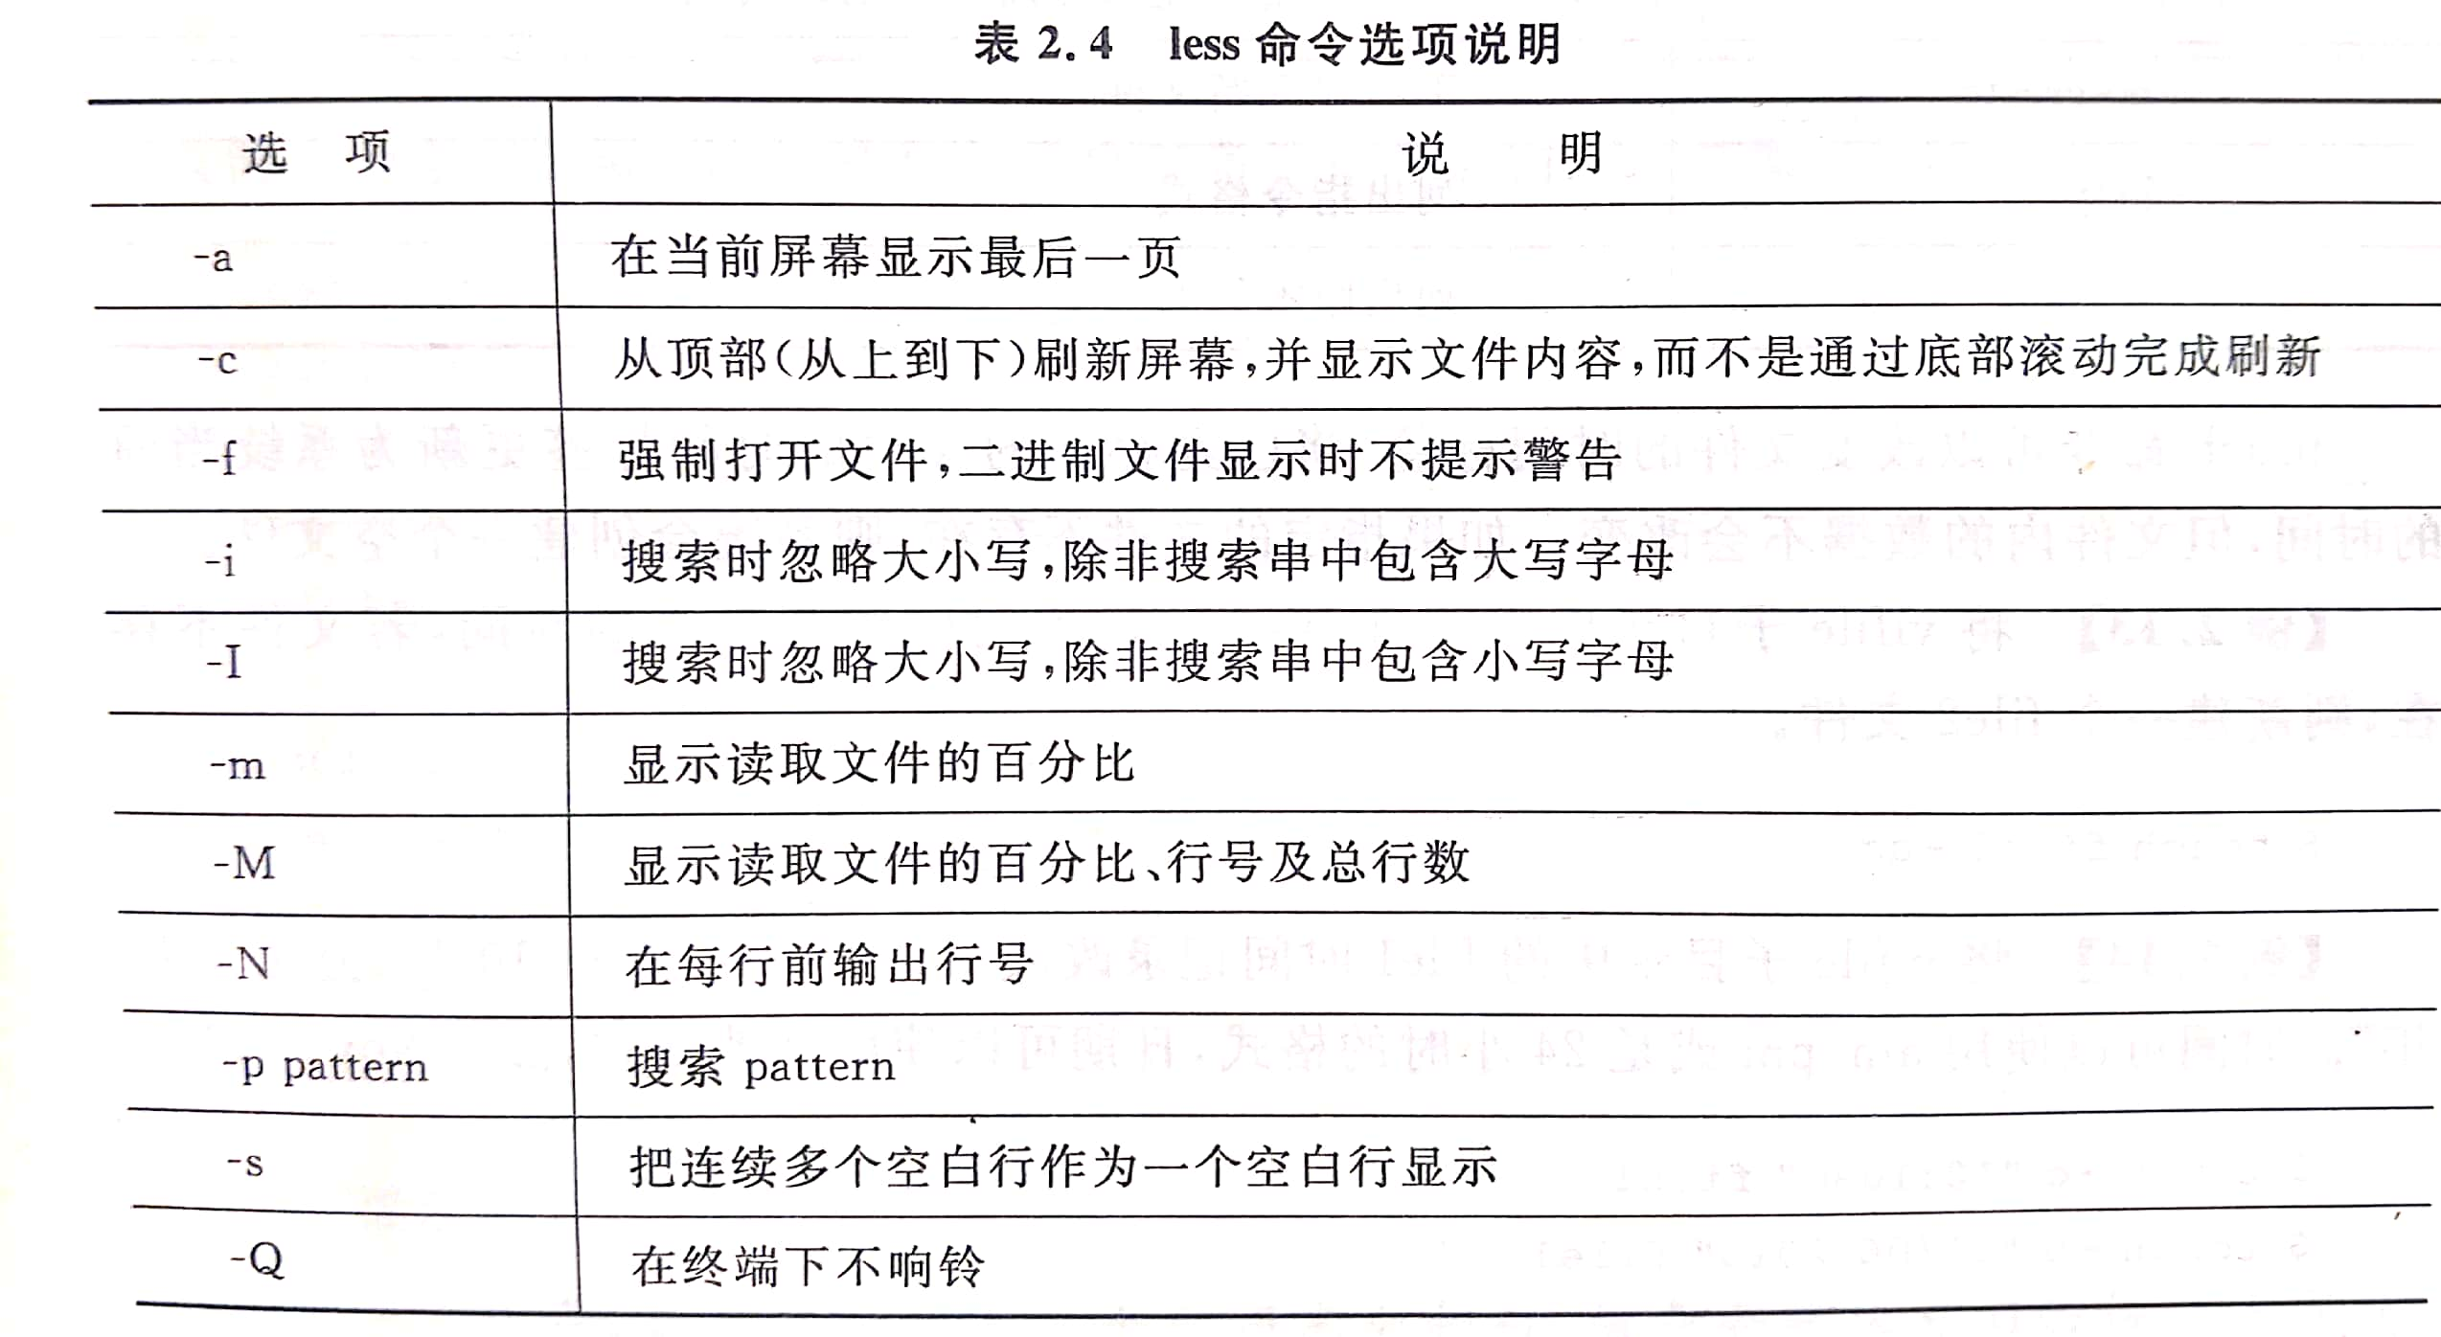
less命令实例

Slide 39
head命令
功能：显示文件的头几行
格式：head –number filename
显示前number行，若不指定则显示10行。
实例：head -5 /etc/adduser.conf

Slide 40
tail命令
功能：显示文件的最后几行
格式：tail -n filename
显示文件的最后n行
tail -5 /etc/adduser.conf

Slide 41
练习
自己创建一个文件file1，行数大于50，内容不限，要求里面包含”fifth”
1.使用less命令显示file1内容的同时，每行加行号
2.使用less命令显示file1中包含”fifth”的内容
3. 分别显示文件前20行、前10行
4.显示文件最后20行、后10行

Slide 42
cp: 拷贝文件
命令功能：复制文件或目录
命令格式：cp [选项] 源文件或目录 目标文件或目录

Slide 43
cp命令选项说明
选项 | 说明
-a | 该选项通常在复制目录时使用。它递归地将源目录下的所有子目录及其文件都复制到目标目录中，并且保留文件链接和文件属性不变。它等效于-dpr
-d | 复制时保留文件链接；
-f | 若目标文件或目录已存在，则覆盖已存在的目标文件或目录并且不提示；默认
-i | 和f选项相反，在覆盖目标文件之前将给出提示要求用户确认。回答y时目标文件将被覆盖，是交互式复制；
-p | 此时cp除复制源文件的内容外，还将把其修改时间和访问权限也复制到新文件中；
- R，-r | 若给出的源文件是一目录文件，此时cp将递归复制该目录下所有的子目录和文件至目的地。此时目标文件必须为一个目录名；
-l | 不复制，而是创建指向源文件的硬链接文件，链接文件名由目标文件给出。
-s | 对源文件建立符号链接，而非复制文件

Slide 44
cp: 拷贝文件
例:cp a b //将a复制到b
  cp –i c b //询问是否覆盖，选择不覆盖，b=a
  cp –f c b //强行复制，此时b=c 默认是不提示
  cp a b c //不执行，因为c不是目录
  cp –r dir1 dir2 //建立dir2且将dir1及其子目录或文件复制到dir2中
  cp –r a c dir2 //将a,c复制到dir2中

Slide 45
cp:拷贝文件 (例2)
例1：将当前目录下所有的C语言程序复制到/home/用户名/linuxtest 目录中
cp *.c /home/用户名/linuxtest

Slide 46
mv: 移动文件
基本语法
mv [选项] 源文件或目录 目标文件或目录
选项：-i 交互式操作；-f:禁止交互操作。
  mv file1 file2
  mv file1 file2 ... filen dir
  mv dir1 dir2
功能
  使用mv命令可以将文件和目录改名
  可以将文件和子目录从一个目录移动到另一个目录

Slide 47
mv命令实例
将当前目录下的文件source.txt移动到/tmp下
mv source.txt /tmp
将目录dir1、dir2移到目录dir_dist下
mv dir1 dir2 dir_dist
将文件old.txt更名为new.txt
mv old.txt new.txt

Slide 48
rm: 删除文件
命令格式
  rm file1 file2 ... filen
例
  rm core a.out
  rm *.o *.tmp
  rm*.bak
选项
  -r 递归地(Recursive)删除实参表中的目录，也就是删除一整棵目录树。
  -i 每删除一个文件前需要操作员确认(Inform)
  -f 强迫删除(Force)。只读文件也被删除并且无提示
其它问题
  正在运行的可执行程序文件不能被删除

Slide 49
显式地区分命令选项和处理对象
问题
  设当前目录下只有a，b，c三个文件
  rm -i
  who>-i
  rm -i
  rm *
  cat *
  ls *
解决方法
  许多UNIX命令(如cp，ls，mv，rm，cat，grep，set等)用--显式地标志命令行选项的结束，识别以-开头的处理对象。如: rm -- -i (删除文件-i)
  只提供选项，未指定任何文件，命令格式错
  生成文件-i(符合文件的命名规则)
  不能删除文件-i
  rm -i a b c
  cat -i a b c
  ls -i a b c

Slide 50
Sort命令
功能说明：将文本文件内容加以排序,sort可针对文本文件的内容，以行为单位来排序。
格式：sort [选项] filename

Slide 51
sort命令选项
-m 将已排序的输入文件，合并为一个排序后的输出数据流。
-n 以整数类型比较字段
-o outfile 将输入写到指定文件，而非标准输出。如果该文件为输入文件之一，则sort 在进行排序写到输入文件之前，会先将它复制到一个临时文件
-r 倒置排序的顺序为 由大至小（descending）,而非默认的由小至大（ascending）
-t char 使用单个字符char作为默认的字段分割字符，取代默认的空白字符。
-u 只有唯一的记录，丢弃所有具有相同键值的记录，只留其中的第一条。只有键值字段是重要的，也就是说：被丢弃的记录其他部分可能是不同值。
行为模式：sort 会读取指定的文件，如果未给定文件，则读取标准输入，在将排序好的数据写至标准输出。

Slide 52
Sort命令选项
-b 忽略开头的空白
-c 检查输入是否已正确排序，如输入未经排序，但退出码(exit code)为非零值，则不会有任何输出
-d 字典顺序：仅文字数字与空白才有意义
-g 一般数值：以浮点数字类型比较字段。这个选项的运作有点类似 -n.差别仅在于这个选项的数字可能有小数点及指数。（仅GNU版本提供此功能）
-f 以不管字母大小写的方式排序
-i 忽略无法打印的字符
-k 定义排序键值字段（该选项后接一个字段编号，或则是一对数字。有时-k之后可用空白分隔。每个编号后都可以接一个点号的字符位置，及/ 或 修饰符(modifier)字母之一.且当出现多个-k选项时候，会先从第一个键值开始排序，找出匹配该键值的记录后，再进行第二个键值字段的排序，以此类推。）

Slide 53
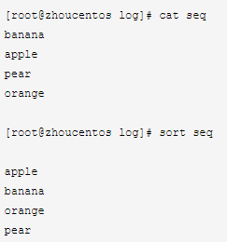
sort将文件的每一行作为一个单位，相互比较，比较原则是从首字符向后，依次按ASCII码值进行比较，最后将他们按升序输出

Slide 54
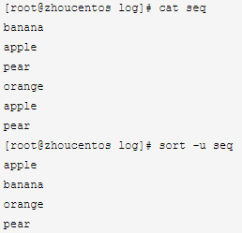
sort的-u 选项它的作用很简单，就是在输出行中去除重复行
第4章 第<number>页

Slide 55
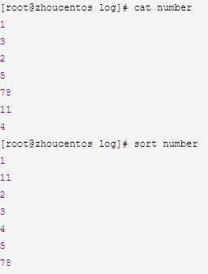
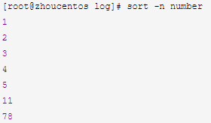
sort的-n选项，按数值排序
第4章 第<number>页

Slide 56
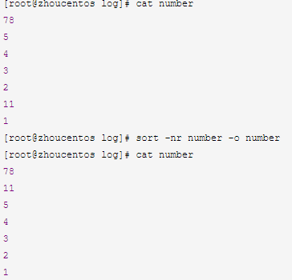
sort的-o选项，想把排序结果输出到原文件中，用重定向可不行

Slide 57
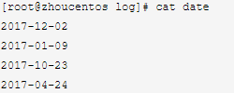
sort的-t选项和-k选项
这个文件有三列，列与列之间用“-”隔开了，第一列表示年，第二列表示月，第三列表示日。那么想以月来排序，也就是以第二列来排序，如何利用sort实现？
方法：sort提供了-t选项，后面可以设定间隔符。指定了间隔符之后，就可以用-k来指定列数了。

Slide 58


Slide 59

(1)-k2.4,5.6 指的是从第二个字段的第4个字符开始比较，一直比到第五个字段的第六个字符。
(2) sort -t: -k1,1 /etc/passwd 以冒号隔开的第一个字段：用户名称 对 /etc/passwd进行排序
(3)sort -t: -k3nr /etc/passwd 以冒号隔开的第3个字段 uid 反向（由大到小）排序
(4)sort -t: -k4n -k3n /etc/passwd 以冒号隔开的第4个字段GID，以及第3个字段uid排序

Slide 60
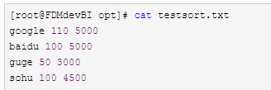
作业
创建文件testsort.txt如下所示
第一个域是公司名称，
第二个域是公司人数，
第三个域是员工平均工资。

Slide 61
完成如下题目
1.让这个文件按公司的字母顺序排序，也就是按第一个域进行排序
2.从公司英文名称的第二个字母开始进行排序
3.按照公司人数排序，人数相同的只保留一个
4.让testsort.txt按照公司人数排序 ，人数相同的按照员工平均工资降序排序

Slide 62
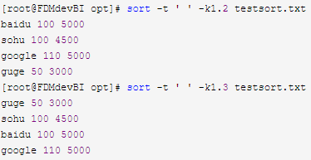
2.从公司英文名称的第二个字母开始进行排序

Slide 63
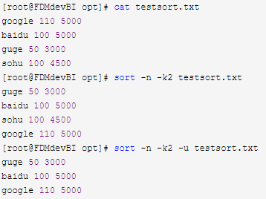
关于-k和-u联合使用的例子
3.按照公司人数排序，人数相同的只保留一个

Slide 64
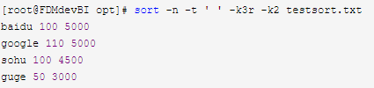
4.让testsort.txt按照公司人数排序 ，人数相同的按照员工平均工资降序排序

Slide 65
uniq命令
功能：删除相邻的重复行，只保留一行
格式：uniq [选项] filename
-c 在输出行前面加上每行在输入文件中出现的次数。
-d 仅显示重复行。
-u 仅显示不重复的行。

Slide 66
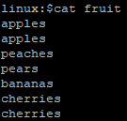
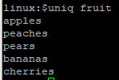

第4章 第<number>页

Slide 67
wc命令
功能：统计给定文件中的行数、字节数和字数。
字是指由空格字符区分开的最大字符串。
格式：wc [option] filename
  -c：统计字节数，使用的是UTF-8编码，每个汉字占3个字节，行尾回车占一个字节。
  -l：统计行数
  -w：统计字数
默认都统计，输出顺序总是行数，字数，字节数
wc –cl test与wc –lc test是一样的。
例 用cat命令建立一个文件，然后后wc命令统计文件信息。

Slide 68
comm命令
功能：对两个已经排好需的文件进行比较，若没有排序好，则出错。
格式：comm [option] file1 file2
  option：1，2，3控制相应的列是否显示
  -12：表示1，2列不显示，默认都显示
输出3列：
  第1列：仅在fiel1中出现的行
  第2列：仅在file2中出现的行
  第3列：两个文件都存在的行
  演示：a文件{1\n2\n3\n4\n5}，b文件{1\n3\n4\n5\n6}
  $comm a b
Notes:
a和b都包含5行。

Slide 69
diff命令
功能：逐行比较两个文本文件，列出其不同之处，不要求实现对文件进行排序。
格式：diff [option] file1 file2
Option
  -b：忽略行尾的空格，且字符串中的一个或多个空格都视为相等。
  -c：采用上下文输出格式，提供三行上下文。
  -C n：采用上下文输出格式，提供n行上下文。
  -e：产生一个合法的ed脚本作为输出。

Slide 70
diff命令
输出格式：如何将file1转变成file2
  n1 a n3,n4：a表示增加
  n1,n2 d n3：d表示删除
  n1,n2 c n3,n4：c表示修改
  n1,n2
  -12：表示1，2列不显示，默认都显示
n1,n2是针对file1的，n3,n4是针对file2的
每一行后面跟随受到影响的若干行，以”<“开头的行属于file1,”>”开头的行属于file2。
演示实例：

Slide 71
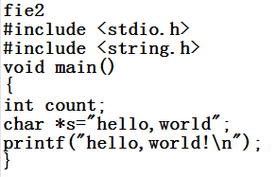
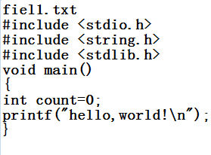
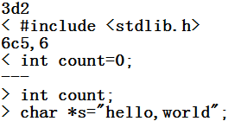
diff演示实例
$diff file1.txt file2.txt

Slide 72
2.5 目录管理

Slide 73
路径名
绝对路径名与相对路径名
  路径分量分隔符用斜线/，而不是反斜线\
  例如 /usr/stud/liu test/data1/cfg
当前工作目录
  当前工作目录是进程属性的一部分，每进程一个
  没有逻辑盘的概念
文件.与..
  在目录表中确实有两个文件
  这两个目录项由系统创建和删除
  ls -a
主目录(Home Directory)
  每个用户都有自己独立的主目录 /home/用户名
  用env命令查环境变量HOME的值

Slide 74
“/”：所有目录的起点，操作系统本身的驻留程序存放在以根目录开始的专用目录中。
用户主目录：用～表示
用户主目录是系统管理员增加用户时创建起来的(以后也可以改变),每个用户都有自己的主目录,不同用户的主目录一般互不相同。
用户刚登录到系统中时，其工作目录便是该用户主目录，通常与用户的登录名相同。用户可以通过一个~字符来引用自己的主目录。

Slide 75
打印/改变当前目录
pwd命令：打印当前工作目录
  print working directory
cd命令：改变当前工作目录(Change Directory)
  cd /usr/include
  cd / 斜线前必须有空格，进入根目录
  cd ..
  cd 命令无实参
    回到用户的主目录(Home Directory)
注意
  cd是shell的一个内部命令

Slide 76
创建目录
创建目录mkdir
  例：mkdir sun/work.d
  mkdir除创建目录外，系统自动建立文件.与..
删除目录rmdir
  例：rmdir sun/work.d
  要求被删除的目录除.与..外无其它文件或目录
  其他命令：rm -r sun/work.d

Slide 77
cp: 复制目录
cp命令选项–r，递归地复制一个目录
cp -r dir1 dir2
  若dir2不存在，则新建子目录，并将dir1下内容拷入
  若dir2已存在，则将所有文件拷入目录dir2
选项–v，冗长(verbose)方式
  复制时列出所拷贝的文件名
选项–u，增量拷贝(update)，便于备份目录
  根据文件的时戳，不拷贝相同的或者过时的版本的文件，以提高速度
  dir1和dir2不慎颠倒位置，不会出现灾难性后果
  DOS中类似功能的命令XCOPY，选项/D可以用来实现增量拷贝(Date)

Slide 78
cp: 复制目录(举例)
复制目录
  将目录work.d复制为bak.d
  cp -r work.d bak.d
增量拷贝
  将work.d中的内容增量拷贝到备份目录bak.d中
  cp -ruv work.d bak.d
命令touch
  将文件的最后一次修改时间设置为当前时间，但不修改文件内容。例如：touch *.[ch]

Slide 79
find:在目录中查找文件
功能
  find命令从指定的查找范围开始，递归地查找子目录，凡满足条件的文件或目录，执行规定的动作
格式: find [搜索路径] [选项] [-print –exec –ok …]
举例
  find verl.d ver2.d -name '*.c' -print
  查找范围：当前目录的子目录ver1.d 和ver2.d
  条件：与名字*.c匹配。注:*.c应当用引号括起
  动作：把查找到的文件的路径名打印出来
命令的特点
  功能强，选项较多
  递归式查找，提供了一种遍历目录树的手段，其它命令经常借用find的“递归式查找”特性

Slide 80
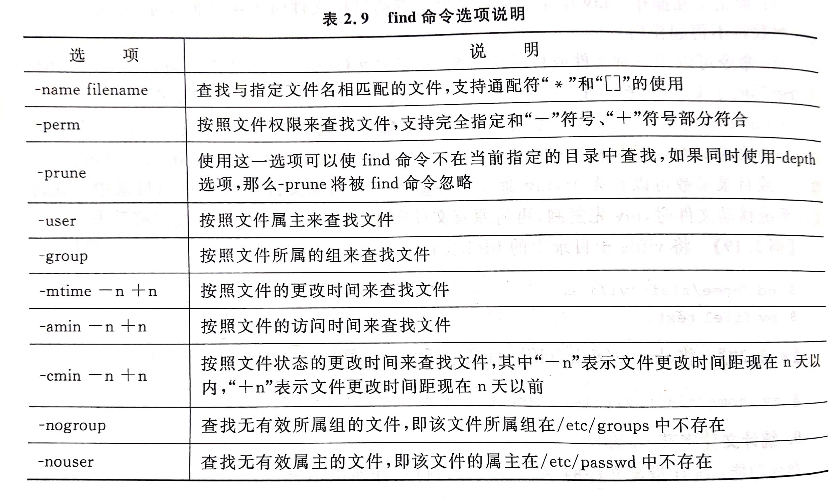
find关于条件的选项(1)

Slide 81
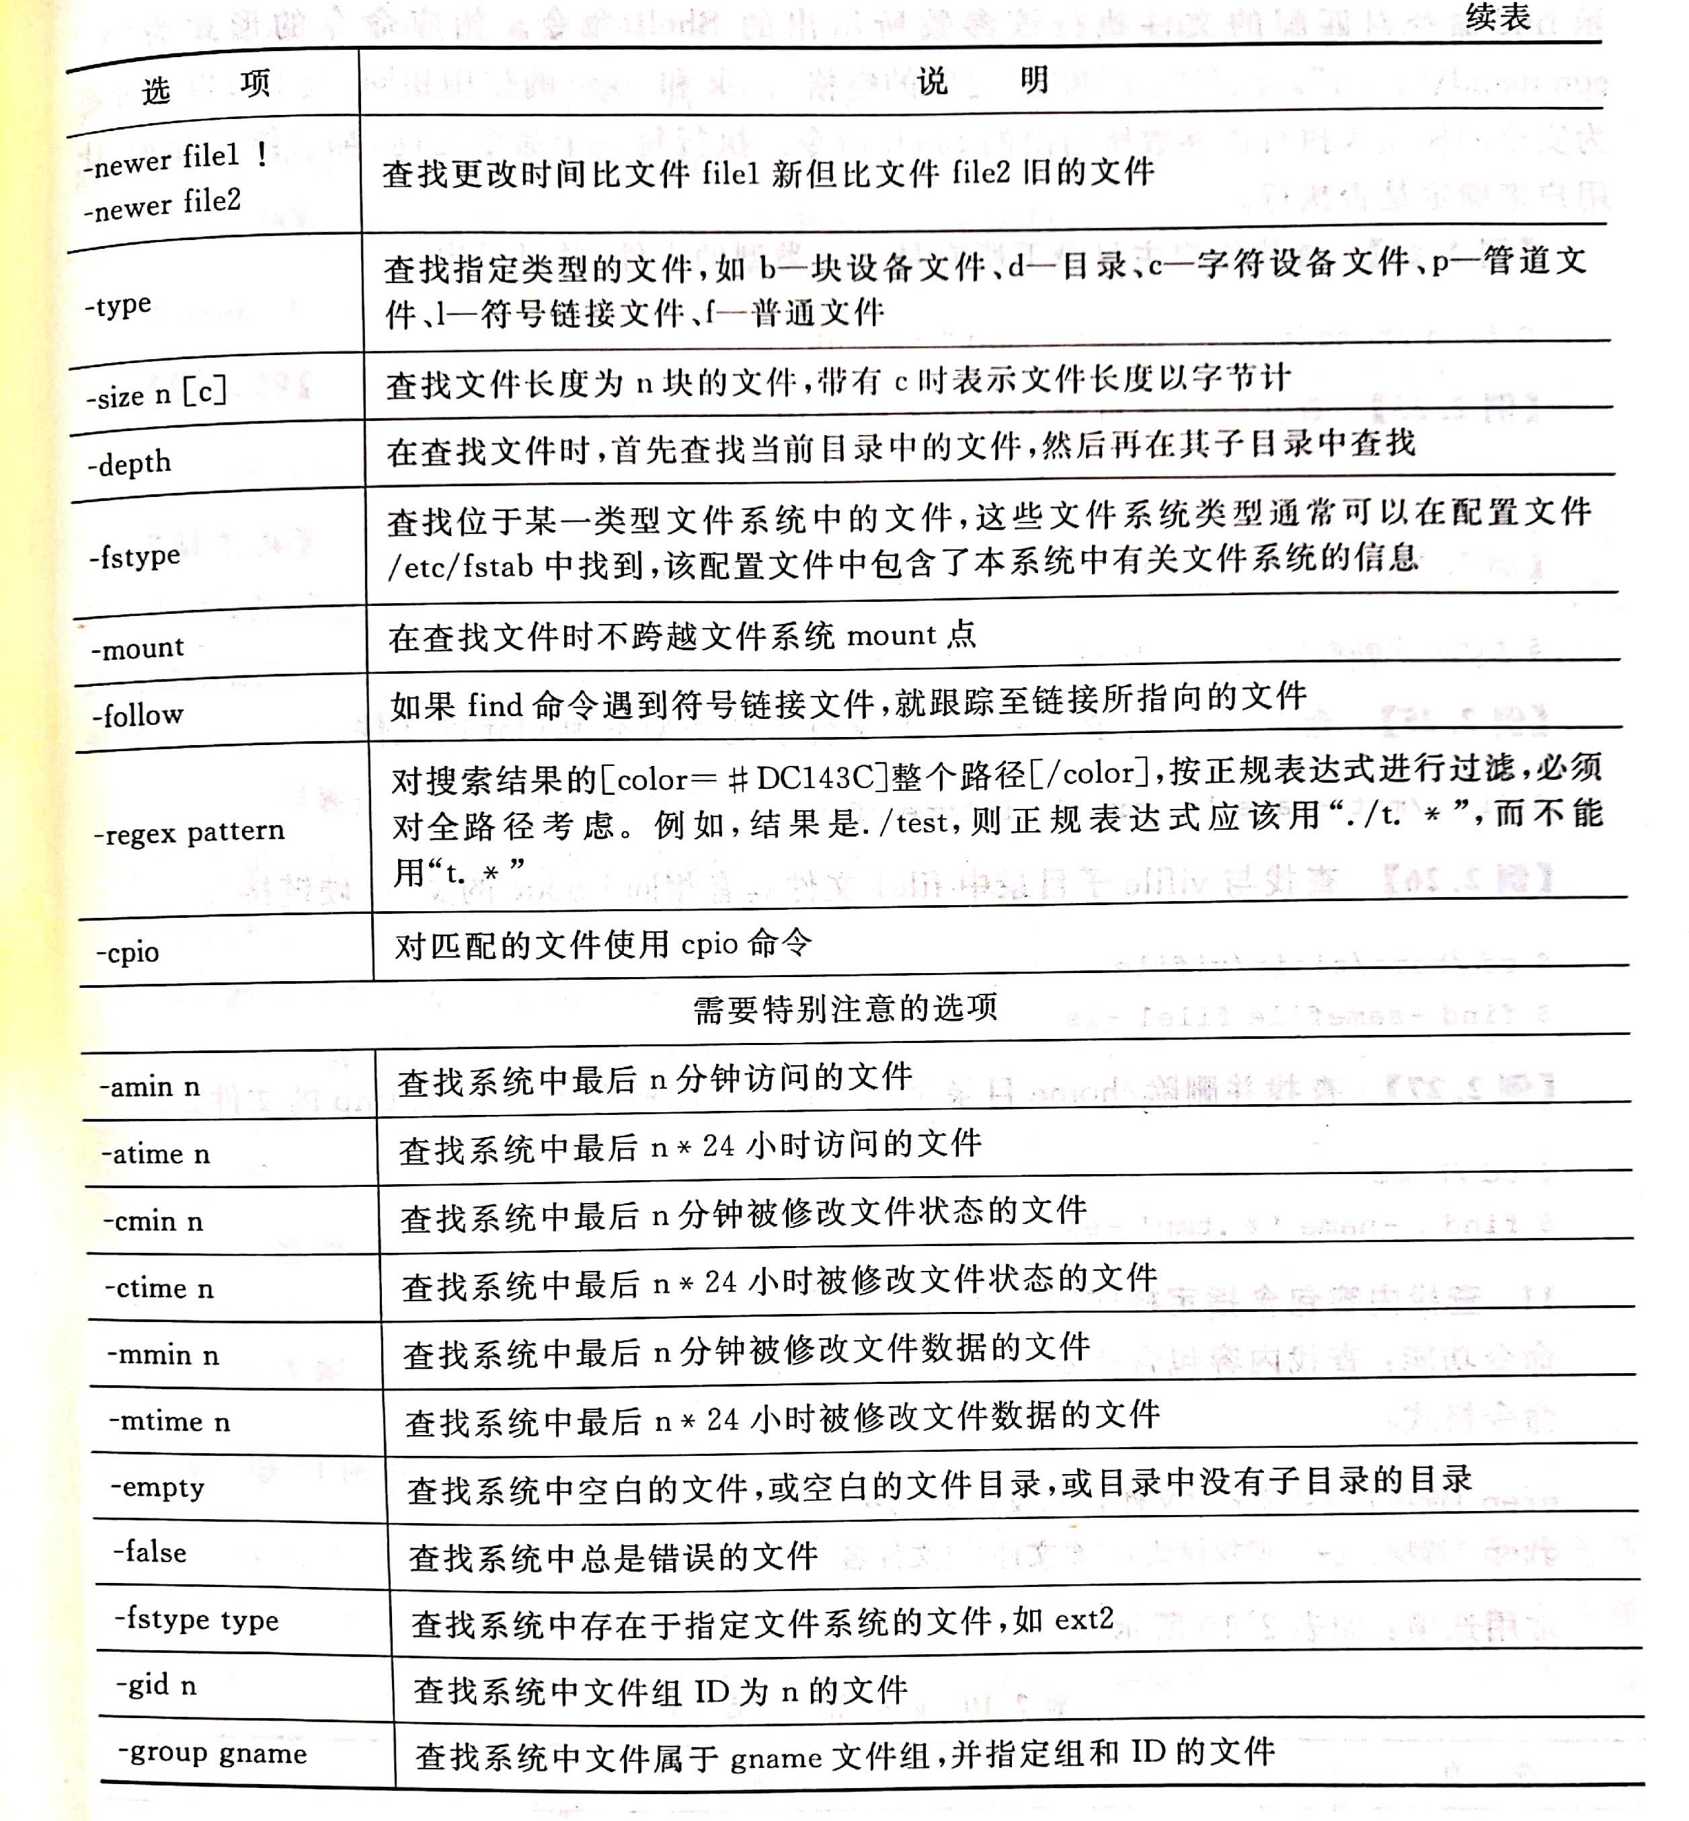
find关于条件的选项(2)
复合条件
  可以用! (非)，\( \)(与)，-o(或)等表示多条件的与或非。

Slide 82
find关于条件的选项(3)

Slide 83
find关于动作的选项
-print
  打印查找的文件的路径名
-exec
  对查找到的目标执行某一命令
  在-exec及随后的分号之间的内容作为一条命令，{}代表所查到的路径名，最后以\;结尾。
-ok
  与-exec类似，只是对查找到符合条件的目标执行一个命令前需要经过确认

Slide 84
find使用举例(1)
find . -type d -print
  从当前目录开始查找，寻找所有目录，打印路径名
  按层次列出当前的目录结构
find / -name 'stud*' -type d -print
  指定了两个条件：名字与stud*匹配，类型为目录
  两个条件逻辑“与”，必须同时符合这两个条件
find / -type f -mtime -10 -print
  从根目录开始检索最近10天之内曾经修改过的普通磁盘文件

Slide 85
find使用举例(2)
find . -atime +30 -mtime +30 -print
  从当前目录开始检索最近30天之内既没有读过，也没有写过，而且也没有被当作命令执行过的文件
  筛选出一个时间周期内不活跃的文件
find . ! -type d -links +2 -print
  从当前目录开始检索link数大于2的非目录文件
  条件“非”用！
  注意：!号与-type之间必须保留一空格

Slide 86
find使用举例(3)
找出yli用户主目录下所有的.txt文件并删除
  find /home/yli -name "*.txt" -ok rm {} \;
  上例中，-ok和-exec行为一样，不过它会给出提示，是否执行相应的操作。
查找当前目录下所有.txt文件并把他们拼接起来写入到all.txt文件中
  find . -type f -name “*.txt” -exec cat {} \;> all.txt
  将30天前的.log文件移动到old目录中
  find . -type f -mtime +30 -name "*.log" -exec cp {} old \;

Slide 87
find使用举例(4)
find / -size +100000c \( -name core -o -name '*.tmp' \) -print
  寻找大于100K的名叫core或有.tmp后缀
  使用了两条件“或” (-o)及组合(圆括号)
  不要遗漏了所必需的引号，反斜线和空格，尤其是圆括号前和圆括号后。圆括号是shell的特殊字符
  其他写法
  find / -size +100000c '(' -name core -o -name \*.tmp ')' -print
  find / -size +100000c \( -name core –o -name \*.tmp ')' -print

Slide 88
find使用举例(5)
find / -name make -print -exec ls -l {} \;
  -exec及随后的分号之间的内容作为一条命令执行
  shell中分号有特殊含义，前面加反斜线\
  {}代表所查到的符合条件的路径名。注意，两花括号间无空格，之后的空格不可省略
  对所有满足条件的文件或目录，依次执行print和exec命令
-ok选项在执行指定的命令前等待用户确认
  find / -size +100000c \( -name core -o name '*.tmp' \) -ok rm {} \；
Notes:
对所有满足条件的文件，依次执行print和exec命令

Slide 89
2.6 文件的归档与压缩处理

Slide 90
tar:文件归档(1)
功能
  将多个文件或目录打包在一个文件里，便于传输和保持。
命令用法
  tar [options] 包名 file-list（待归档文件或目录列表）
选项第一字母指定要执行的操作，是必需的
  -c: 创建新的文件。如果用户想备份一个目录或是一些文件，就要选择这个选项。
  -f：-f<备份文件>或--file=<备份文件> 指定备份文件名。
  -t: 列出备份文件的内容，查看已经备份的文件。
  -x：从备份文件中还原文件。
  -v：显示指令执行过程。
Notes:
是否可以不指定备份文件名？必须指定备份文件名称

Slide 91
tar:文件归档(2)
  -z：用gzip来压缩/解压缩文件，加上该选项后可以将文件进行压缩，但还原时也要用该选项进行解压缩。
  -r：添加文件到归档包文件的尾部
  -C：切换到指定的目录dir
Notes:
是否可以不指定备份文件名？必须指定备份文件名称

Slide 92
tar命令使用举例(1)
打包，常用参数-cf或-cvf
  tar –cf example.tar *
  对当前目录下的所有文件进行打包，生成example.tar
  tar –cvf example.tar *
  打包同时，列出包里的文件
  查看包中内容，参数-tf
  查看包example.tar内容
  tar –tf example.tar

Slide 93
tar命令使用举例(2)
还原tar包，常用参数-xf或-xvf
  还原example.tar包内容
  tar –xf example.tar
  tar –xvf example.tar
  向包中添加新文件，参数-rf或rvf
  将文件file5添加到包example.tar中
  tar –rf example.tar file5

Slide 94
tar命令使用举例(3)
用gzip压缩打包文件，参数-czf或czvf
  对当前目录下的所有文件或目录进行gzip压缩，生成tmp.tar.gz
  tar –zcvf tmp.tar.gz *
  查看压缩包tmp.tar.gz的内容
  tar –ztf tmp.tar.gz
解压缩gzip压缩的包，参数-xzf或xzvf
  解压缩tmp.tar.gz包
  tar -xzvf tmp.tar.gz
  解压缩tmp.tar.gz包到当前目录下的目录b
  tar –zxvf tmp.tar.gz –C ./b

Slide 95
tar命令使用举例(4)
目录打包
  设work1是一个复杂的有多个层次的子目录
  tar cvf work1.tar work1
  从归档文件中恢复数据的命令：
  tar xvf work1.tar

Slide 96
文件压缩和解压缩
命令compress和uncompress
  采用LZW算法对文件压缩，是一种字典压缩算法
  压缩算法对文件中有规律的数据内容压缩效率很高
  普通文本文件可压掉50-80%
  有许多空白字段的数据库文件甚至可压掉90%以上
  压缩完的文件名后缀是.Z
举例
  compress ch5 压缩，生成新文件ch5.Z
  zcat ch5.Z 读取压缩格式的文件
  uncompress ch.Z 解压缩,还原文件ch5
Linux的文件压缩/解压缩工具
  gzip/gunzip

Slide 97
文件归档与压缩的应用
通用性
  文件归档tar与压缩处理compress在不同UNIX系统间有通用性。可以用来在不同UNIX中交换程序或数据
举例：在两台主机之间拷贝一棵目录树
  在主机A
    tar cvf abc.tar abc 将目录abc存到文件abc.tar
    compress abc.tar 压缩生成文件abc.tar.Z
    （惯例：后缀为.tar.Z的文件）
    将文件abc.tar.Z通过网络传到主机B
  主机B
    uncompress abc.tar.Z
    tar xvf abc.tar

Slide 98
2.7 硬链接和软链接

Slide 99
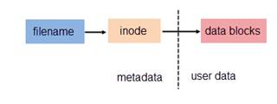
文件都有文件名与数据，这在 Linux 上被分成两个部分：用户数据 (user data) 与元数据 (metadata)。用户数据，即文件数据块 (data block)，数据块是记录文件真实内容的地方；而元数据则是文件的附加属性，如文件大小、创建时间、所有者等信息。在 Linux 中，元数据中的 inode 号（inode 是文件元数据的一部分但其并不包含文件名，inode 号即索引节点号）才是文件的唯一标识而非文件名。文件名仅是为了方便人们的记忆和使用，系统或程序通过 inode 号寻找正确的文件数据块。

Slide 100
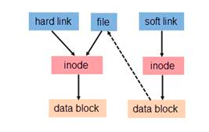
硬链接
为解决文件的共享使用，Linux 系统引入了两种链接：硬链接 (hard link) 与软链接（又称符号链接，即 soft link 或 symbolic link）。链接为 Linux 系统解决了文件的共享使用，还带来了隐藏文件路径、增加权限安全及节省存储等好处。
若一个 inode 号对应多个文件名，则称这些文件为硬链接。换言之，硬链接就是同一个文件使用了多个别名（见 图 hard link 就是 file 的一个别名，他们有共同的 inode）。
硬链接可由命令 link 或 ln 创建。

Slide 101
硬链接
由于硬链接是有着相同 inode 号仅文件名不同的文件，因此硬链接存在以下几点特性：
文件有相同的 inode 及 data block；
只能对已存在的文件进行创建；
不能交叉文件系统进行硬链接的创建；
不能对目录进行创建，只可对文件创建；
删除一个硬链接文件并不影响其他有相同 inode 号的文件。

Slide 102
ln: 普通文件的硬连接
  格式：ln [option] file link
  无选项情况下，建立硬连接。
  $ ln chapt0 intro
  $ ls -l chapt0 intro
  -rw-rw-rw- 2 kc kermit 17935 Dec 12 18:07 chapt0
  -rw-rw-rw- 2 kc kermit 17935 Dec 12 18:07 intro
    (前面的几项必相同)
  $ ls -i chapt0 intro
  13210 chapt0
  13210 intro
  chapt0与intro同时存在时，地位完全平等
  删chapt0文件，则intro仍存在但link数减1
  硬连接，只限于同一文件系统中的普通文件

Slide 103
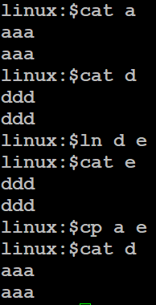
硬链接举例

Slide 104
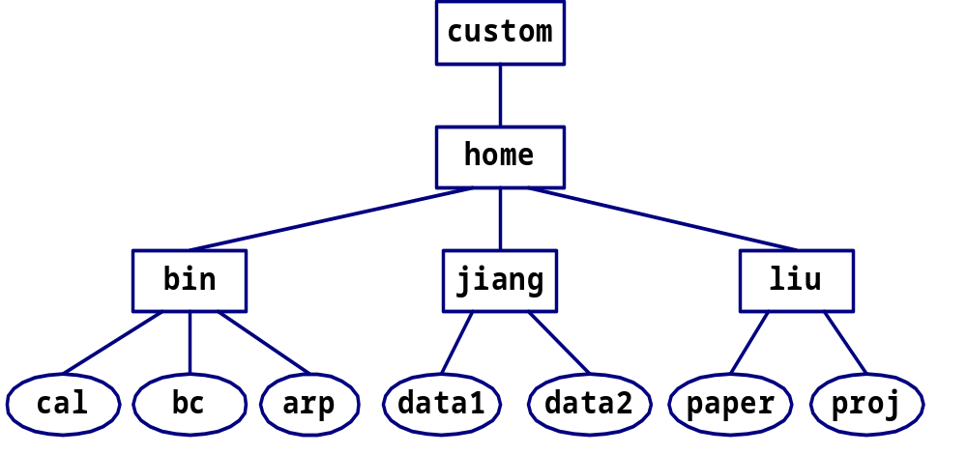
目录表的硬连接
不允许对目录用ln命令建立硬连接
一般来说,目录的link数=直属子目录数+2

Slide 105
软链接
软链接与硬链接不同，若文件用户数据块中存放的内容是另一文件的路径名的指向，则该文件就是软连接。
软链接就是一个普通文件，只是数据块内容有点特殊。软链接有着自己的 inode 号以及用户数据块（见图）。

Slide 106
软链接
软链接有自己的文件属性及权限等；
可对不存在的文件或目录创建软链接；
软链接可交叉文件系统；
软链接可对文件或目录创建；
创建软链接时，链接计数不会增加；
删除软链接并不影响被指向的文件，但若被指向的原文件被删除，则相关软连接被称为死链接（即 dangling link，若被指向路径文件被重新创建，死链接可恢复为正常的软链接）。

Slide 107
符号链接
符号链接也叫软链接
用特殊文件“符号链接文件”来实现
  文件中仅包括了一个路径名
  命令ln –s file link
    ln -s users_on sym.link
    ls -l sym.link
    lrwxrwxrwx 1 guest other 8 Jul 26 16:57 sym.link->users_on
    类型为l，大小为8字节，文件中只存放users_on字符串
    文件的最后一次写时间以后不再变化
    一旦建立了符号连接，删除操作删除的是符号连接文件，其它所有操作都将访问符号连接所引用的文件

Slide 108
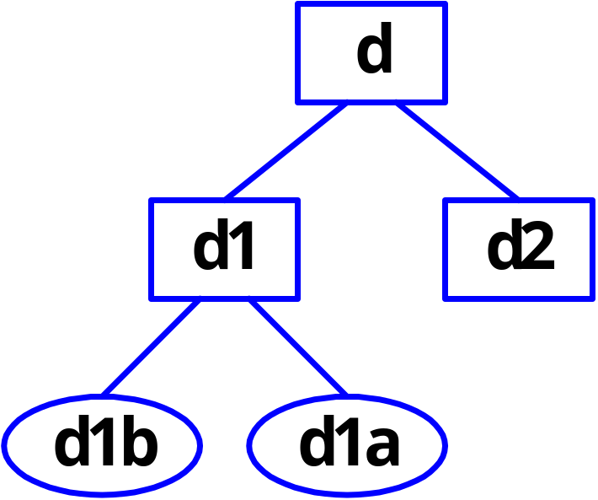
符号链接的规则
系统处理路径名分量时发现符号链接，就把符号链接内容加到路径名的剩余部分的后面产生结果路径名
若符号链接包含绝对路径名，使用绝对路径名
否则，根据在文件层次中该链接的相对位置，计算符号链接内容(不是根据调用进程的当前的工作目录)
设当前目录为d
ln -s d1/dlb d1/dx
在d1下新建文件dx
访问d1/dx实际访问d1/d1b

Slide 109
2.8 文件和目录的权限

Slide 110
文件的权限
用于控制进程对系统中文件和目录的访问
权限的三个级别
  文件主，同组用户，其他用户
  每个文件有唯一的属主
普通文件的权限
  读、写、可执行

Slide 111
chmod命令
功能
  改变文件或目录的访问权限
两种方法
  文字设定法，数字设定法

Slide 112
修改权限
字母形式
  chmod [ugoa][+-=][rwx] 文件名表
  u--user 文件主的权限
  g--group 同组用户的权限
  o--other 其他用户权限
  a--all 所有上述三级权限
r(Read，读取)：对文件而言，具有读取文件内容的权限；对目录来说，具有浏览目录的权限。
w(Write,写入)：对文件而言，具有新增,修改,删除文件内容的权限；对目录来说，具有新建，删除，修改，移动目录内文件的权限。
x(eXecute，执行)：对文件而言，具有执行文件的权限；对目录了来说该用户具有进入目录的权限。
+ 表示增加权限、- 表示取消权限、= 表示唯一设定权限。

Slide 113
修改权限
  例: chmod u+rw *
  chmod go-rwx *.[ch]
  chmod a+x batch
  chmod u=rx try2

Slide 114
修改权限(续)
数字形式(八进制数字)
chmod abc file
其中a,b,c各为一个数字，分别表示User、Group、及Other的权限。
  例：chmod 674 xyz1 xyz2
  八进制： 6 7 4
  二进制： 110 111 100
  权限： rw- rwx r--
  注: 只允许文件主和超级用户修改文件权限

Slide 115
演示：文件的写权限
$ who am i
jiang pts/2 Jun 06 08:34
$ who > mydata
$ ls -l mydata
-rw-r--r-- 1 jiang usr 58 Jun 06 09:04 mydata
$ chmod u-w mydata
$ who >> mydata (只读文件不许写)
mydata: The file access permissions do not allow the specified action.
$ rm mydata (只读文件可以被删除)
rm: Remove mydata? y
$ ls -l mydata
ls: 0653-341 The file mydata does not exist.

Slide 116
演示：文件的读权限
$ who > mydata
$ chmod u-rw mydata
$ cat mydata (无法读取不允许读的文件中内容)
cat: 0652-050 Cannot open mydata.

Slide 117
演示：目录的w权限
$ chmod u-w . (当前目录不许写)
$ who > mydata2 (不能创建新文件)
mydata2: The file access permissions do not allow the specified action.
$ who >> mydata (但是可以修改已有的文件,追加一部分数据)
$ rm mydata (不能删除文件)
rm: 0653-609 Cannot remove mydata.
The file access permissions do not allow the specified action.
$ cp /etc/passwd mydata (可以覆盖旧文件)
$ cp /etc/passwd mydata2 (不能创建新文件))
cp: mydata2: The file access permissions do not allow the specified action.

Slide 118
演示：目录的w权限
$ mv mydata MyData （文件不许改名)
mv: 0653-401 Cannot rename mydata to MyData:
The file access permissions do not allow the specified action.
$ mkdir Test (不可创建子目录)
mkdir: 0653-357 Cannot access directory ..
.: The file access permissions do not allow the specified action.

Slide 119
演示：目录的r权限
$ pwd
/usr/jiang
$ chmod u-r .
$ ls (不可读的目录无法列表出其中文件)
ls: .: The file access permissions do not allow the specified action.
$ chmod 000 . (取消当前目录所有权限)
$ ls
ls: 0653-345 .: Permission denied.
$ chmod 755 . (试图恢复当前目录权限失败，因为试图访问当前目录下的.文件)
chmod: .: The file access permissions do not allow the specified action.
$ chmod 755 /usr/jiang (这种访问不需要当前目录权限，可恢复当前目录权限)

Slide 120
演示：目录的x权限
子目录没有读写权限，但是保留了x权限
$ chmod u=x ttt
$ cat ttt/ccp.c //可以执行
main(int argc, char **argv)
{ ...
}
$ rm ttt/arg.c (子目录没有写权限，不能删除其中的文件)
rm: 0653-609 Cannot remove ttt/arg.c.
The file access permissions do not allow the specified action.
$ ls ttt (子目录没有读权限，不能列出其中的文件)
ls: ttt: The file access permissions do not allow the specified action.

Slide 121
演示：目录的x权限
子目录有读写权限,但没有x权限
$ chmod u=rw ttt
$ ls ttt
BUGS.report arg.c ccp.c chap.h mydata
arg auth.c chap.c disk.img
$ cat ttt/arg.c
cat: 0652-050 Cannot open ttt/arg.c.
(试图设置其他用户的文件或目录的权限)
$ chmod 777 /
chmod: /: Operation not permitted.

Slide 122
umask命令(1)
功能：决定文件/目录的初始权限，而umask值则表明了需要从默认权限中去掉哪些权限来成为最终的默认权限值。
  用vi新建文件
  用输出重定向创建文件
  创建新目录
umask是进程属性的一部分
  umask是shell内部命令
  umask是进程属性的一部分
命令
  umask 打印当前的umask值
  umask 022 将umask值设置为八进制的022

Slide 123
umask命令(2)
掩码值的含义
  普通文件：rw权限受影响，初始权限中无x权限
  目录文件：rwx权限均受掩码值影响
  例：掩码值: 022
    二进制： 000010010
    普通文件： rw-r--r--
    目录： rwxr-xr-x
实例
  $ umask 077
  $ vi c
  $ ls –l c
  -rw- --- ---
  $ mkdir d
  $ ls –l d
  drwx --- ---
若用户创建一个文件，则文件的默认访问权限为 rw-rw-rw- ，创建目录的默认权限 rwxrwxrwx

Slide 124
SUID权限和SGID权限
Notes:
https://www.cnblogs.com/zjutzz/p/4229856.html 权限的详细说明

Slide 125
三级权限存在的问题
问题
  系统中任一个用户，要么对文件的全部内容具有访问权，要么不可访问文件。有的情况下，很不方便
举例
  用户liu的文件list.txt：希望用户liang，只能读取行首为#的行和与用户liang有关的行
#======================================
# 登录名 工作证号 姓名 月份 工资 奖金 补助 扣除 总额
#--------------------------------------------------------------------
tian 2076 田晓星 03 1782 1500 200 175 3307
liang 2074 梁振宇 03 1560 1400 180 90 3050
sun 3087 孙东旭 03 1804 1218 106 213 2915
tian 2076 田晓星 04 1832 1450 230 245 3267
liang 2074 梁振宇 04 1660 1450 230 70 3270
sun 3087 孙东旭 04 1700 1310 283 270 3023
#======================================
# 注：煤气费不再从工资中扣除，由煤气公司自行收缴。

Slide 126
用户liu的程序query.c
1 #include <stdio.h>
2 #include <string.h>
3 void main(void)
4 {
5 FILE *f;
6 char line[512], login_name[16];
7 f = fopen("list.txt", "r");
8 if (f == NULL) {
9 perror("*** ERROR: Open file \"list.txt\" ");
10 exit(1);
11 }
12 while (fgets(line, sizeof(line), f)) {
13 if (line[0] == '#') {
14 printf("%s", line);
15 } else {
16 if (sscanf(line, "%s", login_name) > 0) {
17 if (strcmp(login_name, getlogin()) == 0)
18 printf("%s", line)；
19 }
20 }
21 }
22 exit(0);
23 }

Slide 127
简单的三级权限的问题
用户liu
源程序经过编译后，生成可执行文件query。为了保密用户liu将文件list.txt的权限设为rw-------，文件query的权限为rwx--x—x
$ chmod 600 list.txt
$ chmod 711 query
$ ls -l list.txt query
-rw------- 1 liu leader 722 Dec 10 23:04 list.txt
-rwx--x--x 1 liu leader 56134 Dec 10 23:07 query
$
用户liang执行命令query
$ query
*** ERROR: Open file "list.txt" : Permission denied
$ cat list.txt
cannot open list.txt: Permission denied

Slide 128
SUID权限
文件query的文件主liu给文件query增加SUID权限
$ chmod u+s query
$ ls -l query
-rws--x--x 1 liu leader 56134 Dec 10 23:07 query
用户liang通过query命令查询只许liu可读的文件list.txt
$ ls -l list.txt query
-rw------- 1 liu leader 722 Dec 10 23:04 list.txt
-rws--x--x 1 liu leader 56134 Dec 10 23:07 query
$ query
#=============================================================
# 登录名 工作证号 姓名 月份 工资 奖金 补助 扣除 总额
#-------------------------------------------------------------
liang 2074 梁振宇 03 1560 1400 180 90 3050
liang 2074 梁振宇 04 1660 1450 230 70 3270
#=============================================================
# 注：煤气费不再从工资中扣除，由煤气公司自行收缴
$ cat list.txt
cannot open list.txt: Permission denied
Notes:
U+s权限表示，文件在执行过程中具有文件所有者的权限。

Slide 129
参考信息
https://www.cnblogs.com/fhefh/archive/2011/09/20/2182155.html

Slide 130
SGID权限
  SGID(设置组ID)权限和SUID权限类似，用于设置程序运行时所属组。
  增加SGID权限时，文件必须事先有组执行权限
  chmod g+s file-list
  删除SGID权限
  chmod g-s file-list
  SGID权限的文件在ls -l列表时，组执行权限处显示小写字母s，而不是x

Slide 131
chown命令
功能：更改某个文件或目录的属主和属组
说明：root用户把自己的一个文件复制给用户li，为了让用户li能够存取这个文件，root用户可以把这个文件的属主设为li。
格式：chown [option] [user][:group] filename
option:
-R: 递归地改变指定目录下及其所有子目录和文件的拥有者；
-v:显示chown命令所做的工作

Slide 132
chown实例
$ sudo passwd root //输入root密码建立root用户
$ su root //进入root用户
# cat > a.txt //输入文件内容
# ls -l a.txt // -rw-r--r-- 1 root root …lyj用户没有修改权限
# chown lyj a
# ls –l a.txt //-rw-r—r– 1 lyj root…
# su lyj
$ vi a.txt //此时lyj具有修改权限了
$ chown :lyj a.txt //将a的属组也改为了lyj

Slide 133
本章小结
cat ls head tail wc
cp mv rm
sort diff comm
pwd cd
mkdir rmdir
touch find
tar ln
chmod
SUID SGID

Slide 134
习题
1、用户显示当前目录中内容的命令是（ ）
2、同MSDOS下的copy命令一样，Linux系统中的（ ）命令是将给出的文件或目录复制到另一文件或目录中，功能十分强大。
3、（ ）命令用于创建指定的目录名，要求创建目录的用户在当前目录中具有写权限。
4、能删除一共目录中的一个或多个文件或目录，也可以将整个目录及其下的所有文件及目录均删除的命令是（ ）
A. mv B. rm C.mkdir D.rmdir
5、可以显示目录下的所有文件，包括以”.”开头的隐含文件的命令是（ ）
A. ls –a B. ls –b C. ls –c D. ls -d
6、（ ）命令可以用来压缩或解压缩扩展名维.z格式的文件。
A. zip B. gunzip C. tar D.compress
7、Linux下主要有哪些不同类型的文件？
8、用什么命令可以将两个文件合并成一共文件？
9、试说明以下两个文件的拥有者与其相关的权限是什么？
（1）-rw-r--r-- 1 root root 238 Jun 18 17:22 test1.txt
(2) -rwxr-xr-- 1 user1 usergroup 5238 Jun 19 10:25 test2.txt

